Slide 1
风水聊天秘法
3分钟看透风水好坏

Slide 2
风水研究的背景
风水的民俗背景
风水的代称——“堪舆”一词最早出地汉淮南王刘标《淮南子》一书。 “堪，天道；舆，地道也。”天道是指天文，地道是指地理。《淮南子》中对风水建筑有着比较详实的记载。
风水的市场性
当前为数不少的住宅客户仍然讲究“风水”，甚至有可能影响到客户最终的购买决定。从客户的购房心理与购房行为着手研究传统风水理论，能够对产品的开发、建设与营销提供参考，达到促进项目价值实现的目标。

Slide 3
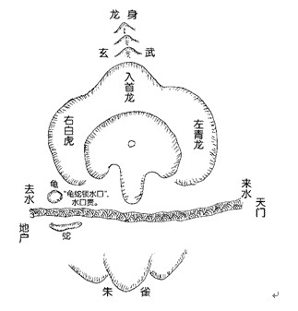
好风水需有好命和好德行
风水先生惯说空
指南指北指西东。
世上真有龙虎地
何不当年藏乃翁。
命中有时终须有
命里无时莫强求。

Slide 4
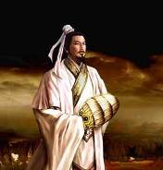
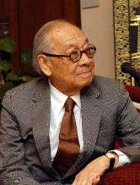
“风水”的定义
古代定义——原始的风水的实质是 “气”
气乘风则散，界水则止。古人聚之使不散，行之使有止，故谓之风水。风水之法，得水为上，藏风次之。
现代定义——风水是中国传统的地理科学理论
——风水是环境理论和方位理论—城市规划
——风水是综合性、系统性很强的古代建筑设计理论—生态建筑学
Notes:
气者，形之微；形者，气之著。气隐而难知，形显而易见。经曰：地有吉气，土随而起，化形之著于外者也。气吉，形必秀润、特达、端庄；气凶，形必粗顽、欹斜、破碎。
藏风聚气 。风水就是气场的变化 ，所谓风水轮流转。风水的核心内容，是人们对居住环境进行选择和处理的一种学问。风水理论的核心是人，它追求的目标是人与自然环境的和谐与统一。
故风水之要，得气也。藏风聚气，使气徐徐而入太极，缓缓而出太极。最怕直接进来、直接出去，所以风水上有一个室内第一煞，改穿堂煞，住家或者办公室，把大门一打开，直接正对后阳台，这就是穿堂煞。

Slide 5
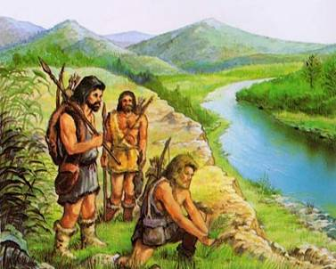
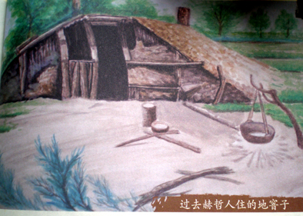
風水起源——原始的穴居风水，经验的累积。
“风水”发展历程
原始人类，避风向阳的洞穴 ，坐北朝南，背山近水，居所已经初步开始功能规划格局。
Notes:
山环水抱必有气

Slide 6
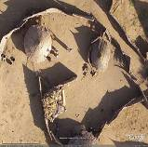
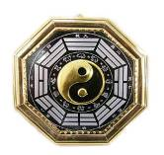
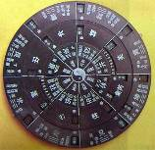
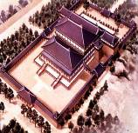
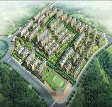
“风水”发展历程
風水的發展期——
原始聚落
春秋战国
秦汉魏晋
唐宋时期
明清时期
民国
当代
萌芽阶段
探索阶段
成熟阶段
与现代科学冲突、融合
原始：朴素择地
春秋：阴阳
秦汉：堪舆
明清：住宅规划
近现代：城市规划
精华与糟粕并存
Notes:
原始聚落时期的——“相宅”的朴素择地阶段
春秋战国时期——“地理”、“阴阳”的风水萌芽阶段
秦汉魏晋时期的——“形法”、“图宅”、“堪舆”的风水形成阶段
唐宋时期的——风水理论的发展阶段
明清时期的——风水理论的阐释与总结阶段
民国以后——近现代科学文化对风水的冲击阶段
当代——建筑学理论与风水相结合，计划时代，一切均确定，不需要风水，只需用计划。市场经济，不确定因素多，压力大，风水起心理安慰作用。

Slide 7
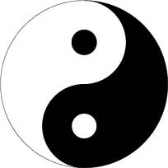
“风水”基本学说
一、阴阳学说
周易：简易、变易、不易
易有太极，是生两仪，两仪生四象，四象生八卦，八卦定吉凶。
阴阳转化
古人的人居环境选址、规划、建筑等活动就是寻求阴阳平衡的具体操作技能。
阴阳对立
阴阳互根
万物阴阳
一阴一阳之谓道，偏阴偏阳之谓疾
Notes:
阴阳学说使中国古代的的辩证理论，讲究万物阴阳，阴阳互根，阴阳对立、阴阳转化

Slide 8
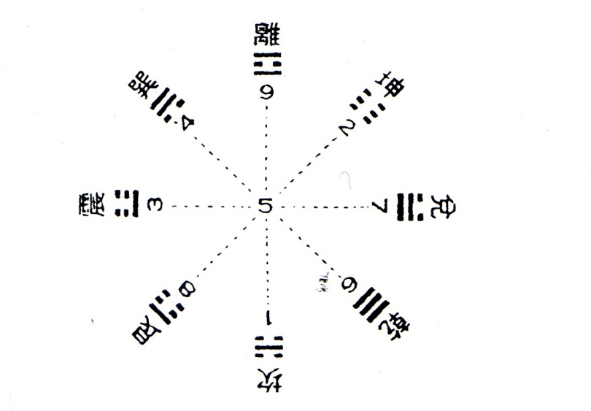
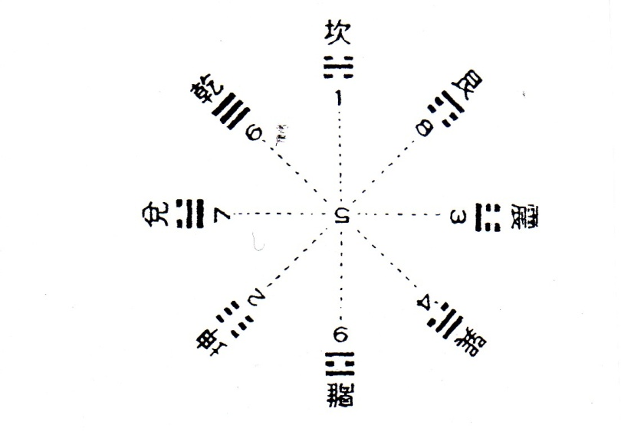
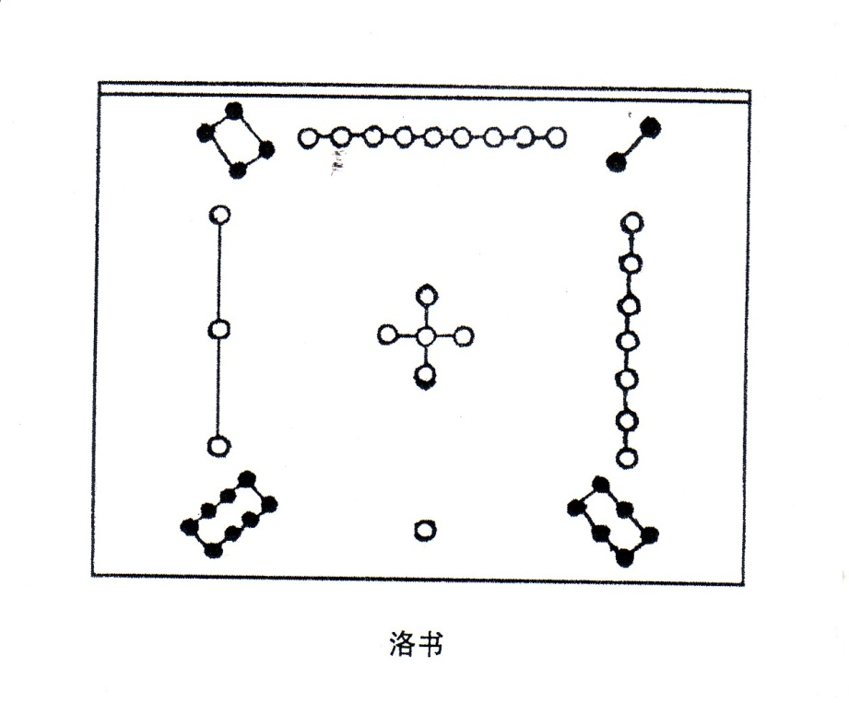
文王八卦（后天八卦）
巽四 | 离九 | 坤二
震三 | 五 | 兑七
艮八 | 坎一 | 乾六

Slide 9
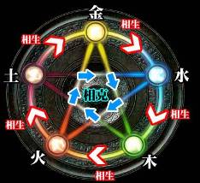
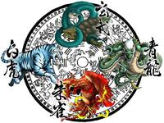
“风水”基本学说
二、五行学说
基本学说
——金木水火土是自然界的基本元素
——五行生克是事物内在的联系
演绎学说
——四时四象五方
——左青龙、右白虎、前朱雀、后玄武、中央厚土…
金——白虎
木——青龙
水——玄武
火——朱雀
土——中央厚土
Notes:
木 – 生长、发达——青龙——东面——春天
火 – 炎热、向上——朱雀——南面——夏天
土 – 长养、化育
金 – 清净、收杀——白虎——西面——秋天
水 – 寒冷、向下——玄武——北面——冬天

Slide 10
“风水”的主要流派
形法 和 理法
形 法
理 法
地势
风
水
禁忌
理法
方位
宅命
相配
推算
形法
有形山水：考察自然地理各方面的条件，进行评价，然后进行选址规划。
无形山水：占星等神算法抉择城市、宫宅、陵墓、宗庙等建筑方位吉凶及营造时辰。
Notes:
形势为体，理气为用，体用结合。
寻龙山水要兼顾，山旺人丁水旺财，只看山峰不见水，号为孤寡不成胎。 背靠山，前有水，黄河水！公园！

Slide 11
理法的主要流派
八宅风水
八卦\命宅相配
以地为本
四吉四凶, 因人而异
理法
玄空飞星法
三元九运
山向配合元运，一、四同宫
二十年一变,一百八十年轮回
Notes:
四一同宫、准发科名之显。 七九穿途、常遭回禄之灾。 二五交加而损主、亦且重病
各以坐山所值之星为禽星。入中宫顺布、以论生克。但山以辰戌分界、定其阴阳。 自乾至辰为阳山、阳顺布。自巽至戌为阴山、阴逆轮。星生宫、动用与分房吉。 星生宫动用与分房凶。 其流年之禽星、则以值年星入宫飞方。阳年顺行。阴年逆行。而修造之休咎、于此可考。有六事得宜者、发福亦同、水为上、山次之、 高楼钟鼓殿塔亭台之属、又其次也 。
体用结合，方才灵验。比如一四同宫，青云得路，要所在方位有好的山水布局才灵验。

Slide 12
寻找“财位”所在
所谓“财位”，风水学上说法不一，这里有几种说法：
1、 认为在进户门的斜角位； 2、 认为在房内的三白位，即一白六白八白三个飞星位.其求法是要依房子的座向来决定。依八宅紫白飞星，取生旺方即是。 3、基于“八宅”理论，均在“四吉”方位，又十分巧合地分布于各宅的“延年”位，由于这些吉位源于五行相生、相比，而五行学说已被中医学广泛应用且历经千百年的实践考验，因此较为稳妥。

Slide 13
确定和利用财位：明财位
财位 – 进门的对角处
宜生
宜明
宜吉
宜坐
宜卧
宜净
忌空
忌水
忌污
忌压
忌冲
忌暗

Slide 14
确定和利用风水财位：流年财位、玄空财位
2004年至2023年为下元八运，玄空财位在西南方向。
流年财位是每年八白当运财星所飞临的位置。应集中催旺之。
2011年八白在西北方
2012年八白在西方
2013年八白在东北方
Notes:
属土，红黄色物品，不宜金属、还有水植物，三元旺衰定真宗，旺者得运之意，衰者失运之意。旺宫是正神宫，宜开门及有空旷地，而衰宫是零神宫则宜有水，可以这样说，正神宫有水则破财，零神宫有水则旺财。

Slide 15
八宅法
巽四 | 离九 | 坤二
震三 | 五 | 兑七
艮八 | 坎一 | 乾六

Slide 16
八宅风水基本常识
西四卦
东四卦
乾NW, 艮NE, 坤SW, 兑W
坎N, 离S, 震E, 巽SE

Slide 17
楼宇朝向
东四宅
西四宅
坐北向南--坎
坐南向北--离
坐东向西--震
坐东南向西北--巽
坐东北向西南--艮
坐西北向东南--乾
坐西向东--兑
坐西南向东北--坤
东四命住东四宅, 西四命住西四宅

Slide 18
宅命计算法- 公式法
男性
女性
男性
女性
100 – 出生年份
99 – 出生年份
=
?
=
?
9
9
出生年份 - 4
=
?
出生年份 + 6
=
?
9
9
1900年-1999年
2000年以后生人
东四命 | 1,3,4,9
西四命 | 2,5,6,7,8
余数为5，则男坤女艮

Slide 19
宅命速算表
男震 女震 | 男坤 女巽 | 男坎 女艮 | 男离 女乾 | 男艮 女兑 | 男兑 女艮 | 男乾 女离 | 男坤 女坎 | 男巽 女坤
1898 1907 1916 1925 1934 1943 1952 1961 1970 1979 1988 1997 | 1899 1908 1917 1926 1935 1944 1953 1962 1971 1980 1989 1998 | 1900 1909 1918 1927 1936 1945 1954 1963 1972 1981 1990 1999 | 1901 1910 1919 1928 1937 1946 1955 1964 1973 1982 1991 2000 | 1902 1911 1920 1929 1938 1947 1956 1965 1974 1983 1992 2001 | 1903 1912 1921 1930 1939 1948 1957 1966 1975 1984 1993 2002 | 1904 1913 1922 1931 1940 1949 1958 1967 1976 1985 1994 2003 | 1905 1914 1923 1932 1941 1950 1959 1968 1977 1986 1995 2004 | 1906 1915 1924 1933 1942 1951 1960 1969 1978 1987 1996 2005

Slide 20
四吉位和四凶位
四吉位 生气 延年 天医 伏位
四凶位 绝命 五鬼 六煞 祸害
西 | 西南 | 南 | 东南 | 东 | 东北 | 北 | 西北
生 氣 | 延 年 | 絕 命 | 禍 害 | 五 鬼 | 天 醫 | 六 煞 | 伏 位 | 乾
禍 害 | 絕 命 | 延 年 | 生 氣 | 天 醫 | 五 鬼 | 伏 位 | 六 煞 | 坎
延 年 | 生 氣 | 禍 害 | 絕 命 | 六 煞 | 伏 位 | 五 鬼 | 天 醫 | 艮
絕 命 | 禍 害 | 生 氣 | 延 年 | 伏 位 | 六 煞 | 天 醫 | 五 鬼 | 震
六 煞 | 五 鬼 | 天 醫 | 伏 位 | 延 年 | 絕 命 | 生 氣 | 禍 害 | 巽
五 鬼 | 六 煞 | 伏 位 | 天 醫 | 生 氣 | 禍 害 | 延 年 | 絕 命 | 離
天 醫 | 伏 位 | 六 煞 | 五 鬼 | 禍 害 | 生 氣 | 絕 命 | 延 年 | 坤
伏 位 | 天 醫 | 五 鬼 | 六 煞 | 絕 命 | 延 年 | 禍 害 | 生 氣 | 兌
Notes:
延年即财神位。

Slide 21
确定和利用风水财位：八宅财位
分布于各宅的“延年”位
乾宅财位在西南（坤、未）； 坤宅财位在西北（乾、戌）； 艮宅财位在西（兑、庚）； 兑宅财位在东北（丑、艮）； 坎宅财位在南（丙、午）； 离宅财位在北（子、壬）； 震宅财位在东南（辰、巽）； 巽宅财位在东（卯、甲）。

Slide 22
最佳布局
朱雀 平坦,空旷,生机勃勃
---- 花园,广场,喷泉……
玄武高于本座
---- 差距不要太悬殊!!!!
青龙高于白虎
Notes:
公园附近，在台湾房地产有一种说法，以风水学的角度，你家附近如果有公园，这叫首选之屋

Slide 23
建筑外环境风水的禁忌
1) 天斩 2) 路冲
3) 角煞 4) 反弓路
5) 穿心 6) 镰刀
7) 衙前 8) 庙后
9) 枪煞 10) 孤蜂
Notes:
别墅外环境占60%左右，射、探（别墅与高层同一小区的不利因素）、冲、破、压、断、反、走（南京山势散而不聚，水势去而不留）。心理上的不安全感。

Slide 24
天斩 和 路冲
天斩
路冲
实例:江宁路,南京西路的交叉口
Notes:
科学上将两座高层建筑物之间形成的效果称为“狭管效应”。美国世贸大厦是由一对姐妹楼组成，“9·11”事件发生后，两栋庞然大物转眼间倾倒。关于其造成的结果，有专家认为是飞机带来的汽油燃烧，在高温下，使建筑物中的钢结构材料软化，致使几百米大楼瞬间倒下。堪舆学则认为这两栋相隔的大楼中间便是犯了“天斩煞”。 （本身犯天斩。

Slide 25
角煞 和 反弓路
角煞
反弓路

Slide 26
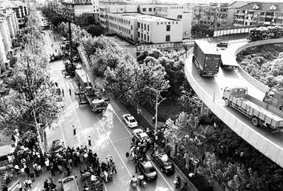
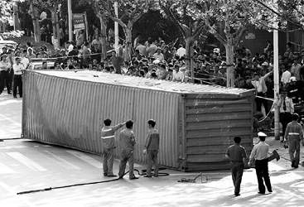
上海高架“反弓煞”造成3死2伤
（2008年5月7日）新民晚报讯，上海南北向A30（同济路）通往东西向A20（泰和路）的一个高架弯道一辆集卡上集装箱飞落造成3死2伤。

Slide 27
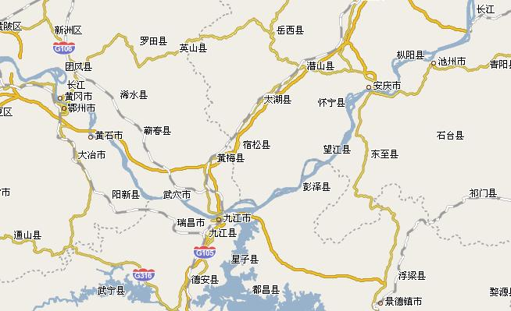
98洪灾为何九江受损最大？

Slide 28
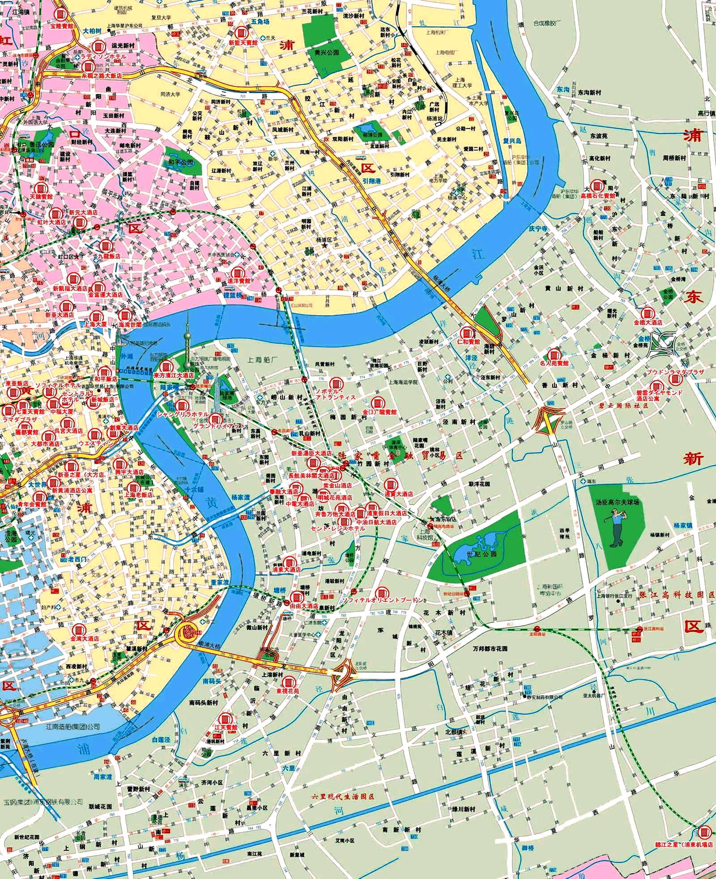
陆家嘴为何成为国际金融中心？

Slide 29
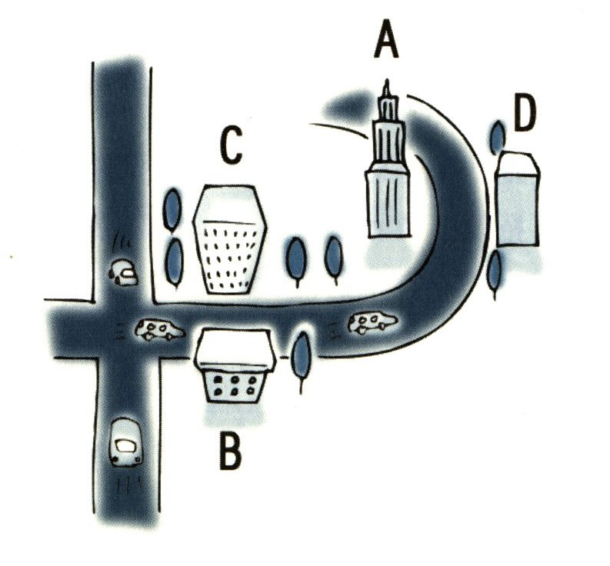
道路或水路者为汇聚形
选择实例：
A宅：属环抱形之佳局，名为『玉带环腰』最吉。
B宅：『青龙水过明堂』，吉。
C宅：『白虎水过明堂』，次吉。
D宅：犯『反弓形』之败局，凶。

Slide 30
穿心 和 镰刀
穿心
镰刀
高架桥
地铁
Notes:
指有一些弯形的天桥或带弯形的平路呈凶状，称为镰刀煞。如犯镰刀煞可招血光之灾。

Slide 31
衙前 和 庙后
庙后
衙前
庙宇
衙门
实例: 玉佛城
实例: 东方广场
Notes:
一、医院；二、教堂、寺庙 ；三、发射塔 ；四、公安局、消防队；五、政府机关 ；六、学校 ；七、菜市场 ；八、戏院、电影院 ；九、变电站或高压电塔 ；十、垃圾站 。
公园附近，在台湾房地产有一种说法，以风水学的角度，你家附近如果有公园，这叫首选之屋

Slide 32
枪煞 和孤峰
枪煞
孤蜂
Notes:
风水学术语。指一种无形的气。所谓“一条直路一条枪”，即是家中大门对正有一条直长的走廊，便是犯枪煞，以本身为中心点，见有直路或者河流等向着自己冲来也是。
木秀于林，风必催之。不藏风聚气

Slide 33
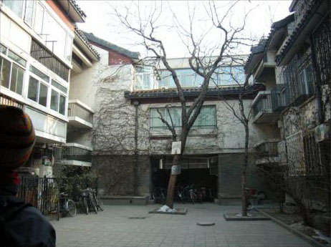
（ 1 ）正对大街胡同（正冲为箭，主伤人）

Slide 34
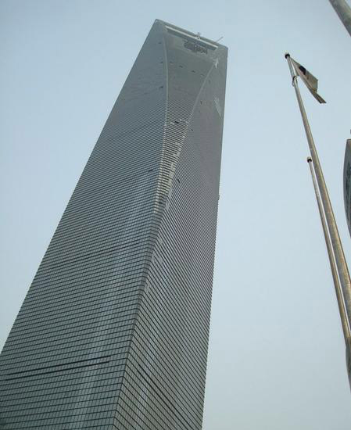
（ 2）高方不远处有高大建筑物（阻挡阳气，阴胜阳衰）

Slide 35
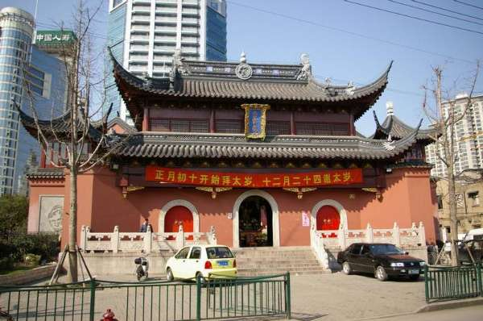
（ 3 ）临近庙宇骨灰堂坟场寺院古墓（阴气太盛）

Slide 36
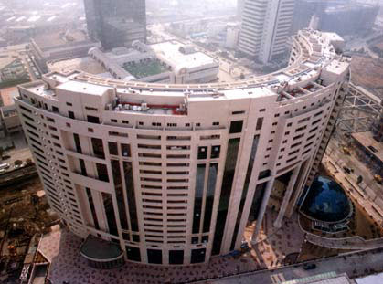
（ 4）“U”字楼（U字楼形如亡字，常出人命案件）

Slide 37
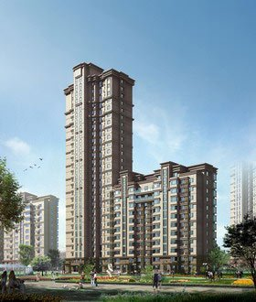
（ 5 ）两排东西走向的楼房横向连接而连接点又不在同一条直线其相错部分单元

Slide 38
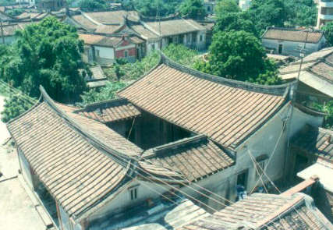
（ 6 ）“口”字形的楼（人在井中，不能发福发贵）

Slide 39
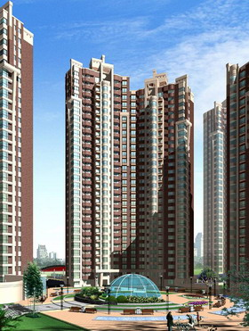
（ 7）“T”字型楼（不能藏风聚气，主贫寒）

Slide 40
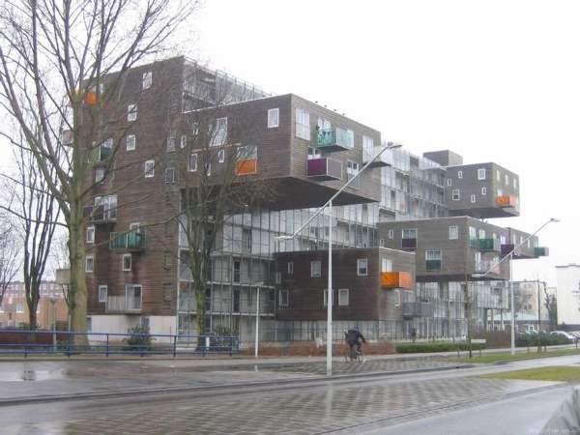
（ 8）“工”字形楼（这种楼难出富贵，主贫）

Slide 41
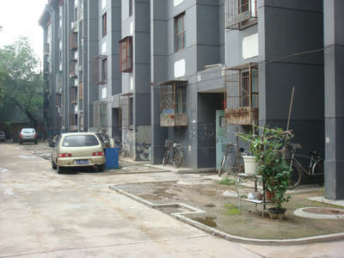
（ 9 ）楼前空地窄狭若一条线者不要买（状如一线，财富不入门）

Slide 42
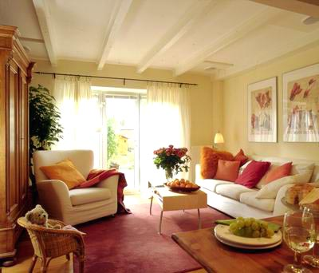
（ 1 0）客厅窄狭（客厅窄狭不聚财）

Slide 43
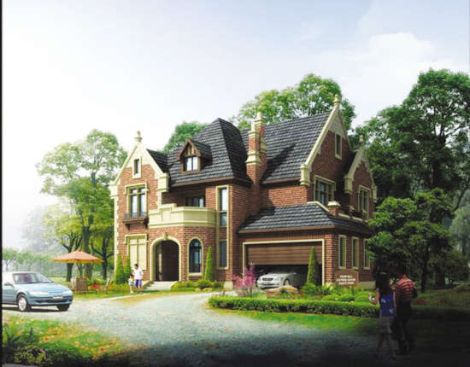
（ 11 ）人口少太大的房子（房大人少叫宅克人，也叫“虚”，久居不吉利）

Slide 44
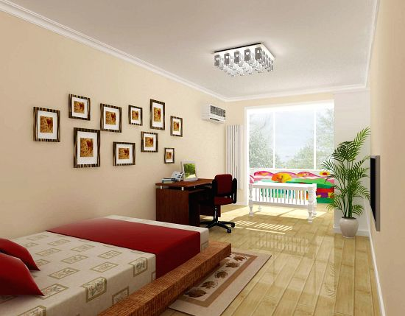
（ 1 2）房间买单不买双（《宅书》云：“三间吉，四间少，五间就有一间空”）

Slide 45
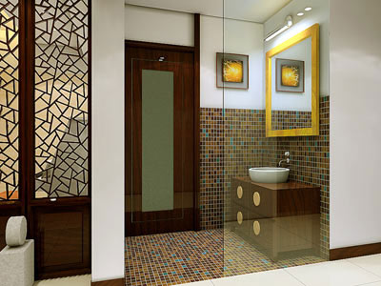
（ 1 3）透明隔墙的不聚财

Slide 46
改善命运的秘诀
改善命运的秘诀
名字
品牌
智慧
读书
可控
人脉
积德
环境
风水
运
机遇
不可控
天赋
命

Slide 47
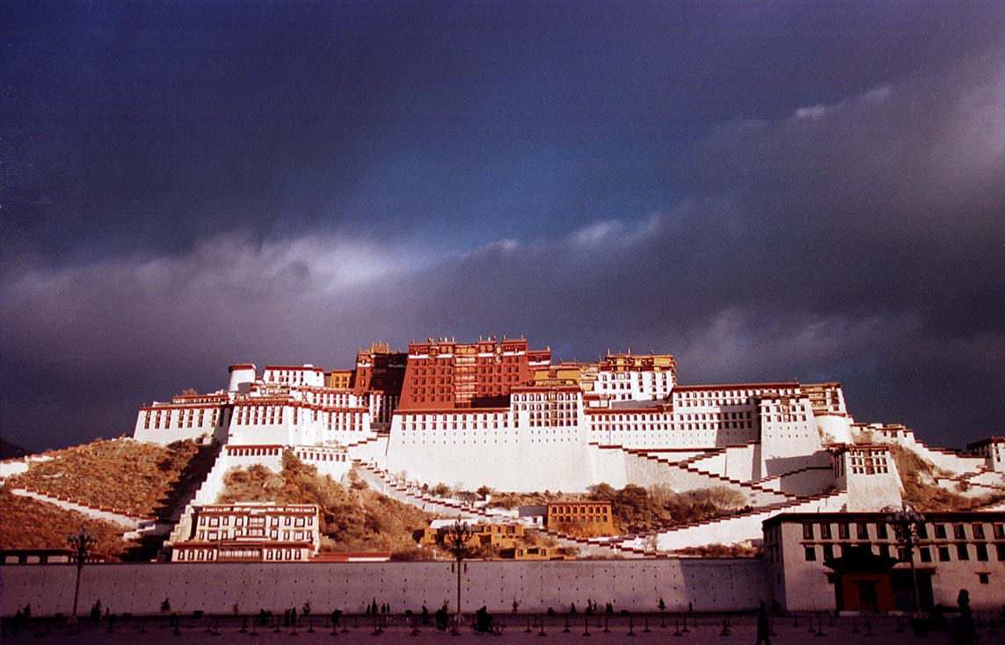
万法皆空，因果不空；
诸恶莫作，众善奉行，自净其意，是诸佛教。
“积善之家，必有余庆，积不善之家，必有余殃。”

Slide 48
“記住,這個宇宙是我們的思想及行為的投射”

Slide 49
改善命运的秘诀
可以相信风水，不可迷信风水
“自强不息、厚德载物”才是风水中的风水
人品才是最好的风水！！！

Slide 50




谢
谢
观
看

